Slide 1

अधिक सक्रिय बनें। बैठे रहना कम करें।
Notes:
आज हम ऐसे तरीकों के बारे में बात करेंगे जिनसे हम शारीरिक सक्रियता के माध्यम से अपने स्वास्थ्य में सुधार कर सकते हैं। हम इन विषयों पर बात करेंगे:
शारीरिक सक्रियता का क्या अर्थ है
शारीरिक सक्रियता महत्वपूर्ण क्यों है
हमें कितना शारीरिक व्यायाम करने की आवश्यकता है
हम अपनी शारीरिक सक्रियता के स्तर को कैसे बढ़ा सकते हैं।
आज हम इसके बारे में क्यों बात कर रहे हैं?
ऑस्ट्रेलिया में अधिकांश लोगों को पर्याप्त व्यायाम या शारीरिक क्रियाशीलता नहीं मिलती है और वे बहुत अधिक समय के लिए बैठे रहते हैं
नियमित शारीरिक सक्रियता आपके जीवन को बेहतर बना सकती है, जिसमें आपका शारीरिक और भावनात्मक स्वास्थ्य भी शामिल है
पुरुषों की तुलना में महिलाएँ कम शारीरिक गतिविधि करती हैं
छोटे-छोटे परिवर्तन भी अंतर ला सकते हैं।
प्रस्तुतकर्ता के लिए नोट
यह सत्र शारीरिक सक्रियता से लोगों के स्वास्थ्य लाभों पर केंद्रित होगा। इसमें शारीरिक सक्रियता के लिए सलाह दिए गए दिशा-निर्देशों पर ध्यान दिया जाएगा, प्रत्येक दिन और भी अधिक शारीरिक गतिविधि को शामिल करने के तरीकों पर चर्चा की जाएगी, और महिलाओं को पसंद आने वाली शारीरिक गतिविधियों की खोज करने के लिए प्रोत्साहन दिया जाएगा।

Slide 2
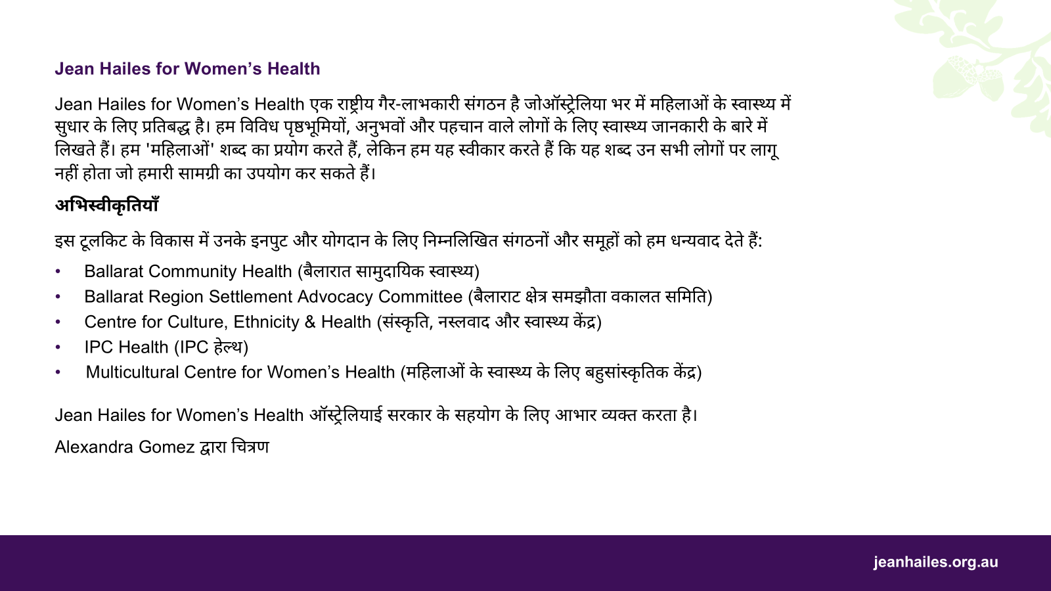

Slide 3
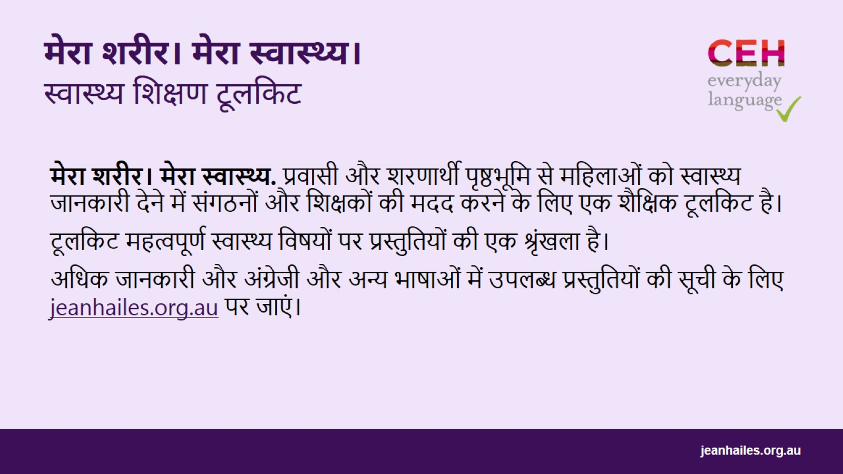
मेरा शरीर। मेरा स्वास्थ्य। स्वास्थ्य शिक्षण टूलकिट
Notes:
मेरा शरीर। मेरा स्वास्थ्य. प्रवासी और शरणार्थी पृष्ठभूमि से महिलाओं को स्वास्थ्य जानकारी देने में संगठनों और शिक्षकों की मदद करने के लिए एक शैक्षिक टूलकिट है। यह महिलाओं से उनके स्वास्थ्य के बारे में बातचीत करने को भी प्रोत्साहित करता है।
टूलकिट महत्वपूर्ण स्वास्थ्य विषयों पर प्रस्तुतियों की एक विस्तृत श्रृंखला है, जैसे स्वस्थ जीवन, भावनात्मक स्वास्थ्य, रजोनिवृत्ति या यौन स्वास्थ्य।
अधिक जानकारी और अंग्रेजी और अन्य भाषाओं में उपलब्ध प्रस्तुतियों की सूची के लिए jeanhailes.org.au पर जाएं।

Slide 4
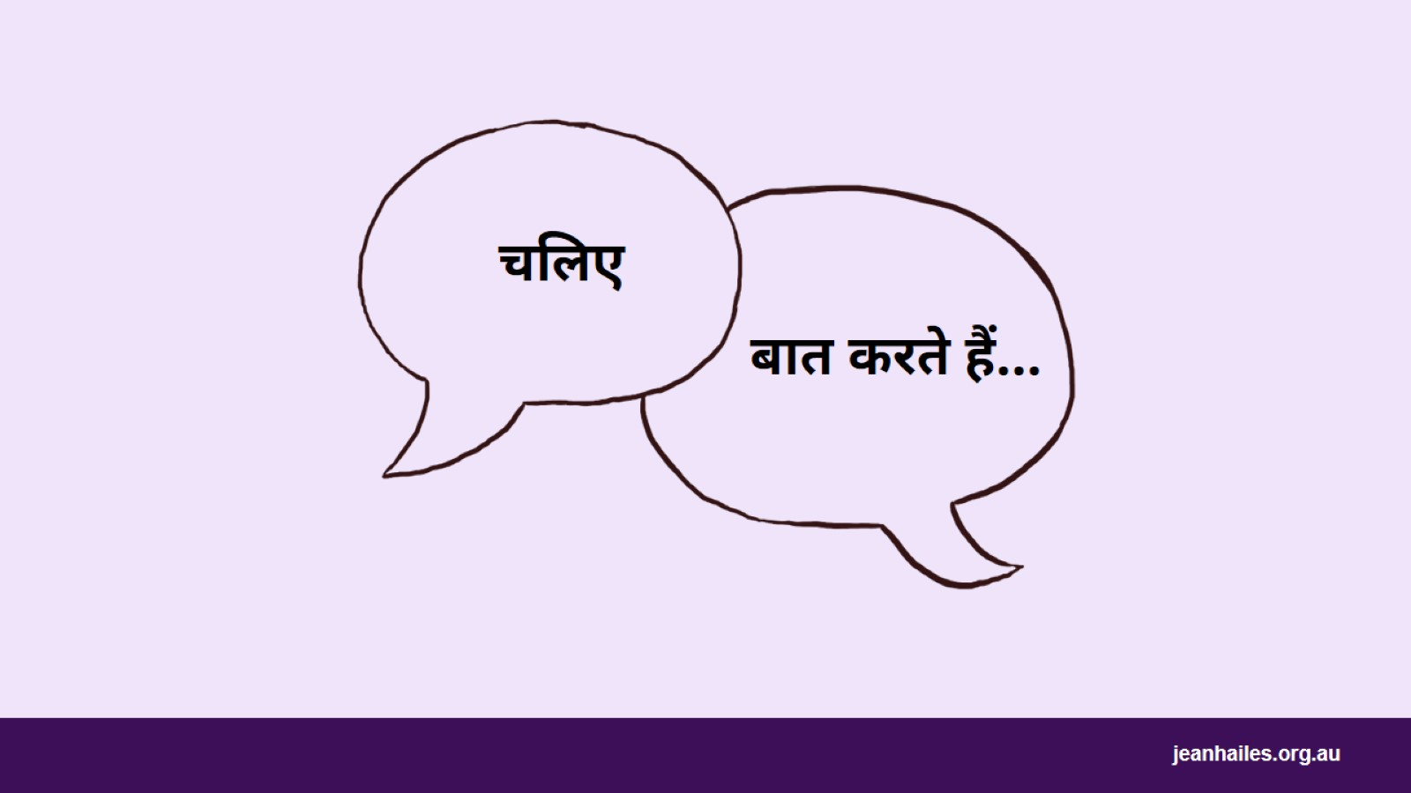
बात करते हैं...
Notes:
इस विषय पर सामूहिक चर्चा के साथ सत्र की शुरुआत करें कि वर्तमान में महिलाएँ किस प्रकार की शारीरिक गतिविधि और व्यायाम करती हैं। वे अपने गृहदेश में जो व्यायाम किया करती थीं, क्या ये उनसे अलग हैं?
विचार करने के लिए प्रश्न*:
आपके गृहदेश में/आपकी संस्कृति में लोग हरेक दिन शारीरिक गतिविधि कैसे करते हैं: काफी अधिक चलते-फिरते हैं, दौड़ लगाते हैं, दुकानों से भोजन लाते हैं, नृत्य करते हैं?
क्या आप ऑस्ट्रेलिया की तुलना में अपने गृहदेश में और अधिक सक्रिय रहती थीं?
क्या आपको पता है कि अपने शरीर को प्रतिदिन सक्रिय रखना आपके स्वास्थ्य के लिए बहुत महत्वपूर्ण है?
क्या आप कोई खेल खेलती हैं या व्यायाम करती हैं? क्या यह उस तरीके से अलग है जैसे आप अपने गृहदेश में करती थीं?
*प्रस्तुतकर्ता के लिए नोट: संक्षिप्त चर्चा शुरू कराने के लिए कुछ प्रश्न चुनें।

Slide 5
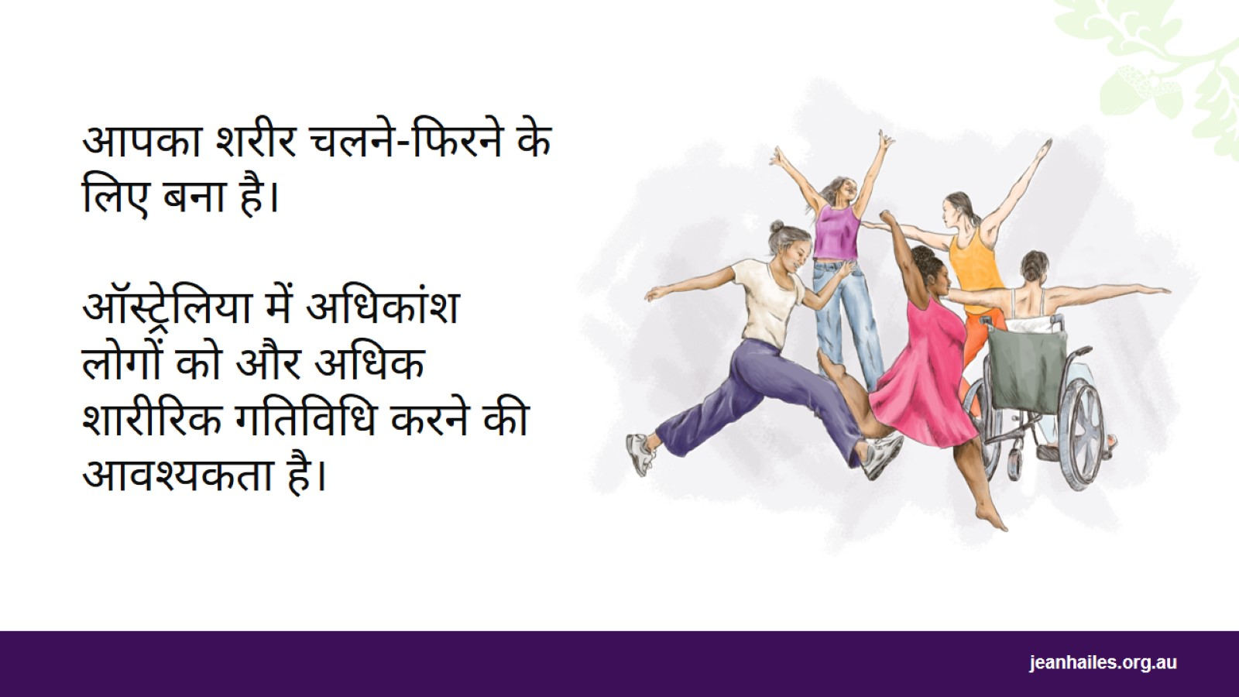
आपका शरीर चलने-फिरने के लिए बना है। ऑस्ट्रेलिया में अधिकांश लोगों को और अधिक शारीरिक गतिविधि करने की आवश्यकता है।
Notes:
आपके शरीर की अवरचना दौड़ने, कूदने, खिंचाव करने और सक्रिय बने रहने के लिए ही की गई है। हरेक दिन अपने शरीर को गतिमान रखना आपके स्वास्थ्य के लिए बहुत महत्वपूर्ण है।
लेकिन
ऑस्ट्रेलिया में आधे से भी अधिक वयस्क, और
5 में से 4 बच्चे
पर्याप्त मात्रा में शारीरिक गतिविधि नहीं करते हैं।
पुरुषों की तुलना में महिलाएँ कम गतिमान रहती हैं।
ऑस्ट्रेलिया में लोग काफी अधिक समय के लिए बैठे या लेटे हुए रहने लगे हैं।
इसके उदाहरणों में शामिल हैं:
बैठकर या लेटकर टेलीविजन देखना या इलेक्ट्रॉनिक गेम्स खेलना
कार चलाना या सार्वजनिक परिवहन का उपयोग करना
बैठकर या लेटे हुए डेस्क या कंप्यूटर पर पढ़ना, लिखना या काम करना
दोस्तों और परिवार के साथ भोजन करना या कॉफी पीना।

Slide 6
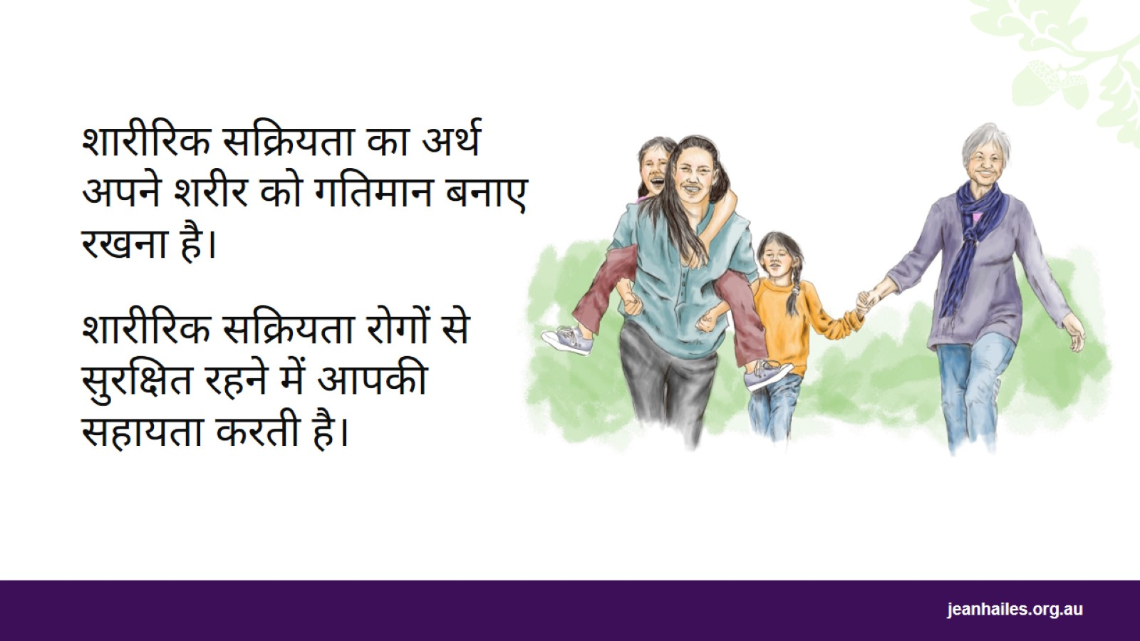
शारीरिक सक्रियता का अर्थ अपने शरीर को गतिमान बनाए रखना है। शारीरिक सक्रियता रोगों से सुरक्षित रहने में आपकी सहायता करती है।
Notes:
शारीरिक सक्रियता क्या है?
शारीरिक सक्रियता का अर्थ अपने शरीर को गतिमान बनाए रखना है, ताकि
आप तेजी से सांस ले रही हैं
आपका दिल तेजी से धड़क रहा है।
आप जिम में कसरत करके या कोई खेल खेलकर, अथवा घर में साफ-सफाई करके या लिफ्ट लेने के बजाय सीढ़ियां चढ़ने/उतरने जैसे रोजमर्रा के काम-काज से यह कर सकती हैं।
यदि मैं पर्याप्त रूप से गतिमान नहीं रहती हूँ, तो क्या हो सकता है?
यदि आप पर्याप्त रूप से गतिमान नहीं रहती हैं, तो आप बीमार पड़ सकती हैं। समय बीतने के साथ आपको ये रोग हो सकते हैं:
स्थूलता (अत्यधिक वजन)
उच्च रक्तचाप
मधुमेह
पीठदर्द
कैंसर
हृदय रोग
अवसाद।

Slide 7
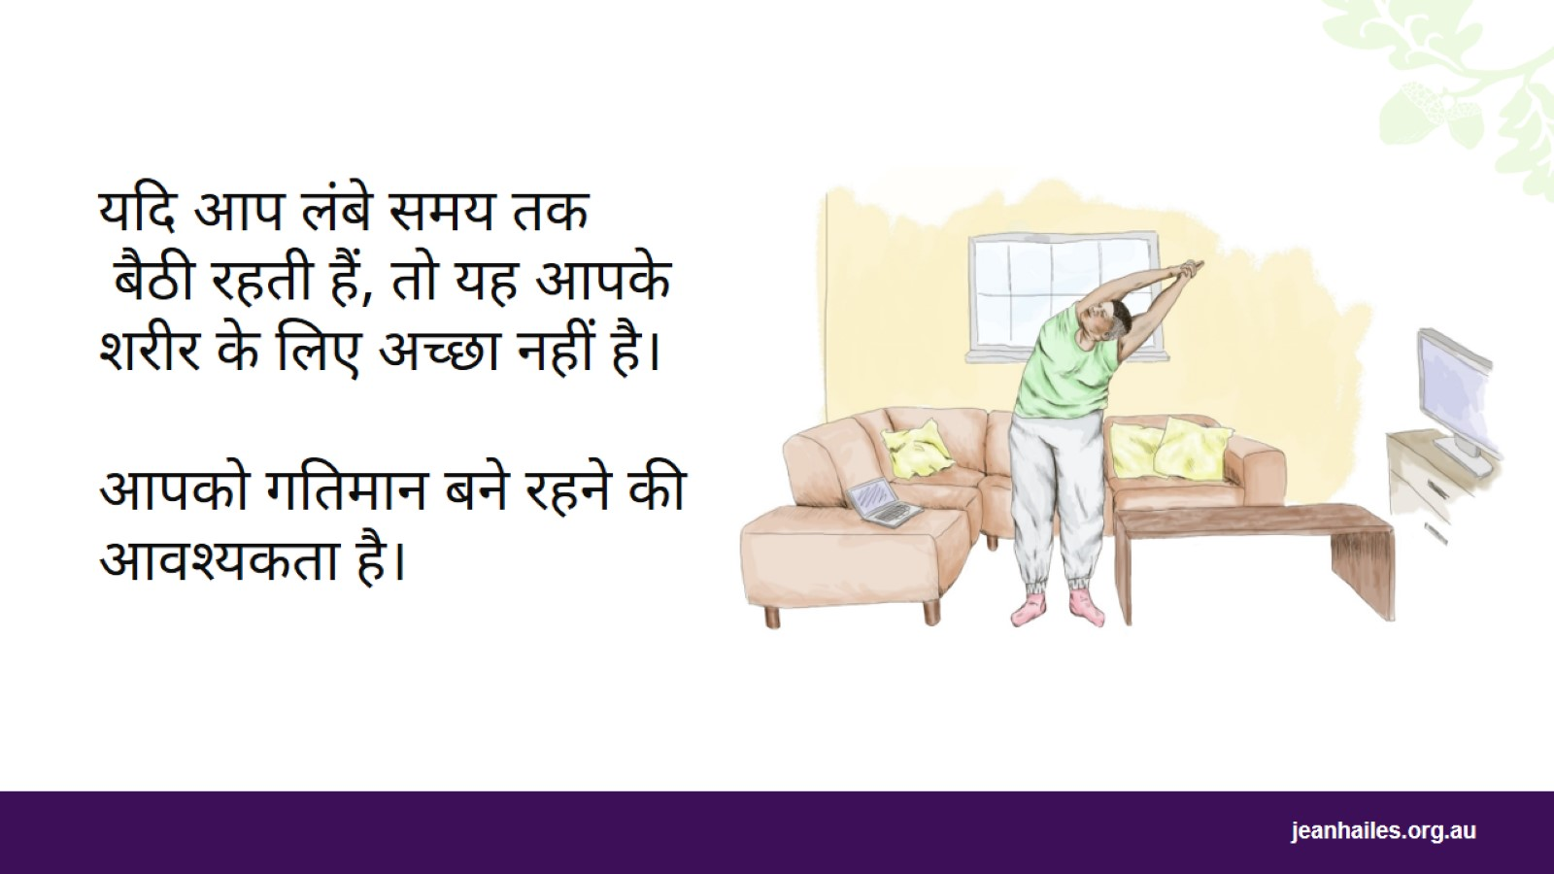
यदि आप लंबे समय तक बैठी रहती हैं, तो यह आपके शरीर के लिए अच्छा नहीं है। आपको गतिमान बने रहने की आवश्यकता है।
Notes:
दिन के समय कम बैठे रहने के लिए मैं क्या कर सकती हूँ?
लंबे समय तक बैठे रहने की अवधियों को जितनी बार संभव हो, विभाजित करें। हरेक 20-30 मिनट बाद कुछ मिनटों के लिए उठें, चलें-फिरें, और खिंचाव करें।
यदि आप टीवी या कंप्यूटर स्क्रीन के सामने बहुत अधिक समय बिता रही हैं, तो बार-बार उठें और चलें-फिरें।
अपने शरीर में गति लाने के हरेक अवसर का लाभ उठाएँ, चाहे यह कितनी भी कम अवधि के लिए क्यों न हो।

Slide 8
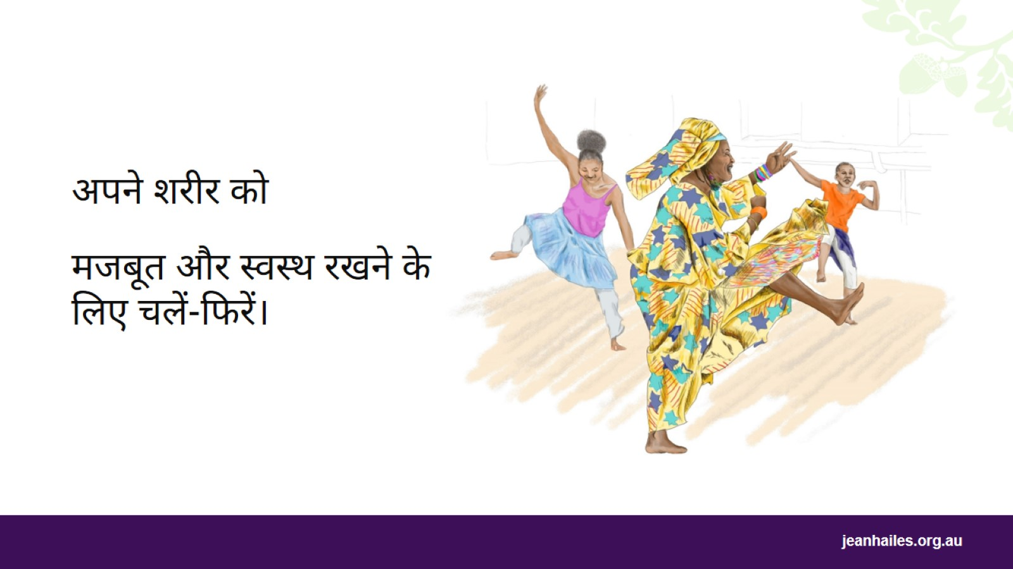
अपने शरीर को मजबूत और स्वस्थ रखने के लिए चलें-फिरें।
Notes:
शारीरिक सक्रियता मेरे स्वास्थ्य के लिए अच्छी क्यों है?
शारीरिक रूप से सक्रिय रहना और हरेक दिन बैठकर बिताए गए समय को कम करना आपके स्वास्थ्य के लिए बहुत महत्वपूर्ण है।
शारीरिक रूप से सक्रिय बने रहने से:
हृदय रोग और स्ट्रोक का खतरा कम होता है
कुछ प्रकार के कैंसरों का खतरा कम होता है
आपके रक्त में खराब वसा का स्तर कम होता है
रक्तचाप को कम करने में सहायता मिलती है
मांसपेशियां और हड्डियाँ मजबूत बनती हैं
शक्ति, संतुलन और लचीलापन बढ़ता है
आपको वजन कम करने और स्वस्थ वजन बनाए रखने में सहायता मिलती है।

Slide 9
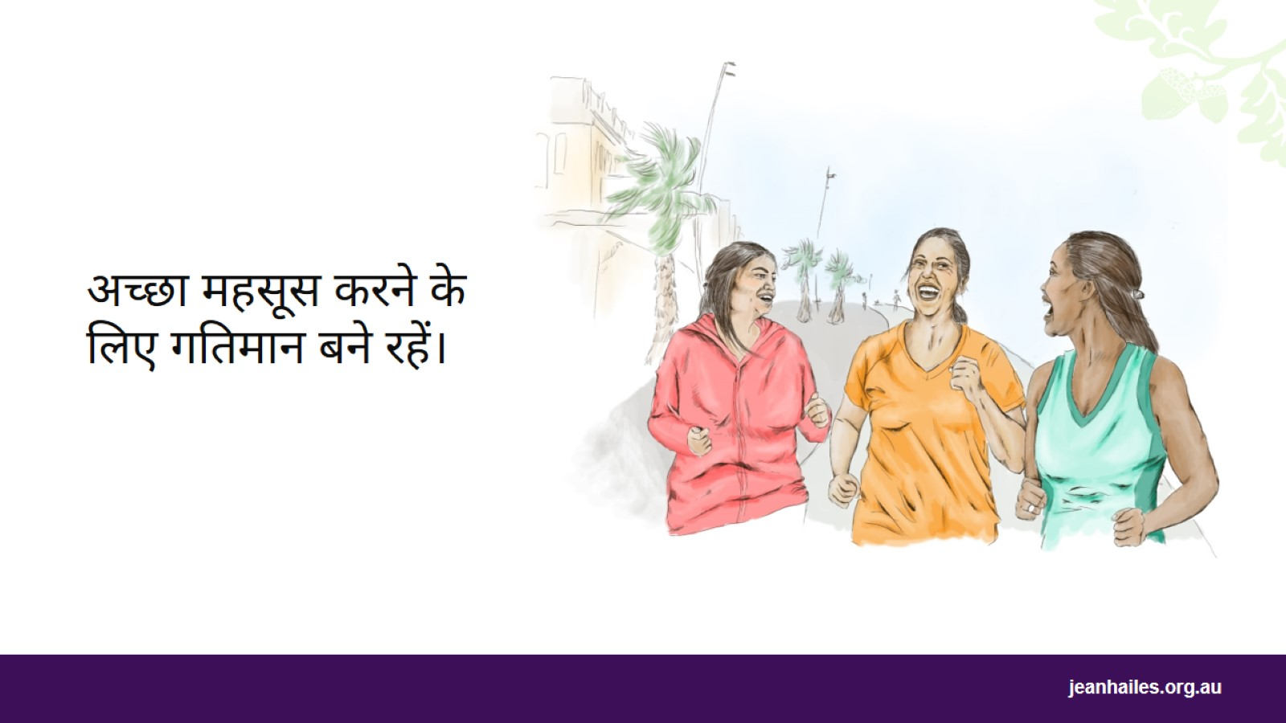
अच्छा महसूस करने के लिए गतिमान बने रहें।
Notes:
शारीरिक सक्रियता से मुझे अच्छा कैसे महसूस हो सकता है?
शारीरिक सक्रियता आपको इन बातों में सहायता दे सकती है:
विश्राम करना
जीवन का आनंद लेना
खुश महसूस करना
अच्छी नींद आना
और अधिक ऊर्जा मिलना
दोस्त बनाना
अन्य लोगों के साथ समय बिताना।

Slide 10
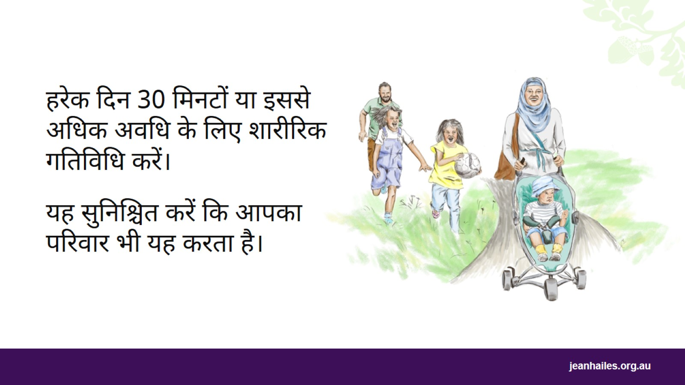
हरेक दिन 30 मिनटों या इससे अधिक अवधि के लिए शारीरिक गतिविधि करें। यह सुनिश्चित करें कि आपका परिवार भी यह करता है।
Notes:
स्वस्थ रहने के लिए मुझे हरेक दिन क्या करने की आवश्यकता है?
अपने स्वास्थ्य को बेहतर बनाने के लिए आपको:
सप्ताह के अधिकांश दिनों में गतिमान रहना चाहिए, और हो सके तो हरेक दिन, हरेक सप्ताह
प्रतिदिन कम से कम 30 मिनटों के लिए शारीरिक गतिविधि करें, उदाहरण के लिए:
तेज गति से चलना, नृत्य करना, ताई ची
स्ट्रॉलर को धकेल कर ले जाना या घर से बाहर अपने बच्चों के साथ खेलना
घरेलू काम-काज करना, जैसे खिड़कियों की सफाई, पत्तियाँ साफ करना।
आप शारीरिक सक्रियता को पूरे दिन-भर छोटे-छोटे हिस्सों में विभाजित कर सकती हैं, जैसे 10 मिनटों की अवधि के तीन सत्र।
हरेक सप्ताह में 5 दिन, मात्र 15 मिनटों के लिए ही तेजगति से चलने-फिरने से आपकी सेहत में सुधार आ सकता है।
हरेक सप्ताह कुछ ऐसी गतिविधियाँ करें जिनके लिए अधिक प्रयत्न करना पड़ता है, जैसे:
जॉगिंग, अरोबिक्स, तेजगति से साइकिल चलाना, कई प्रकार के खेल आयोजन
घर के काम-काज, जिसमें सामान उठाना, कुछ ढोकर ले जाना या जमीन खोदना शामिल है।
याद रखें - थोड़ी सी भी शारीरिक गतिविधि करना कुछ न करने से बेहतर है!

Slide 11
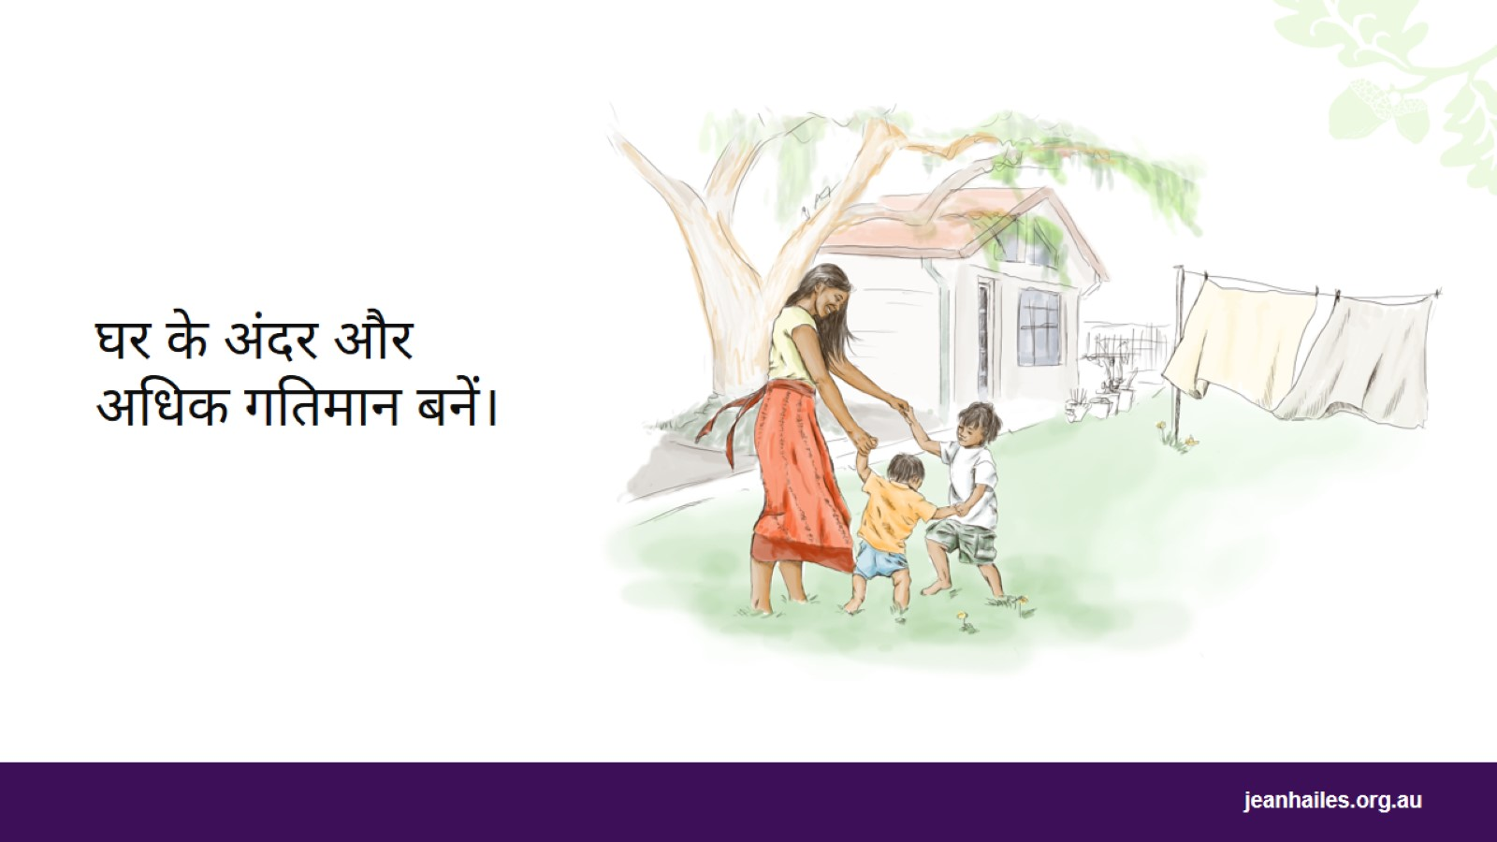
घर के अंदर और अधिक गतिमान बनें।
Notes:
मैं घर के अंदर और अधिक शारीरिक गतिविधि कैसे कर सकती हूँ?
आपके लिए घर के अंदर और अधिक शारीरिक गतिविधि करने के बहुत से तरीके हैं:
अपने बच्चों के साथ सक्रिय बनें - परिवार के साथ बिताए जाने वाले समय को ऐसा अवसर बनाएँ जिसमें और अधिक शारीरिक गतिविधि व खेल खेले जा सकते हैं एवं साथ-मिलकर मौज-मस्ती की जा सकती है।
बगीचे में काम करें
लॉन की घास काटें
फर्श को वैक्युम-क्लीनर से साफ करें
खिड़कियों की सफाई करें
अपनी कार धोएँ
कुत्ते को घुमाने ले जाएँ
टीवी चैनल बदलने के लिए उठकर जाएँ
दुकानों तक चलकर जाएँ, या कुछ दूरी पर पार्किंग करें, ताकि आपको चलकर जाना पड़े।

Slide 12
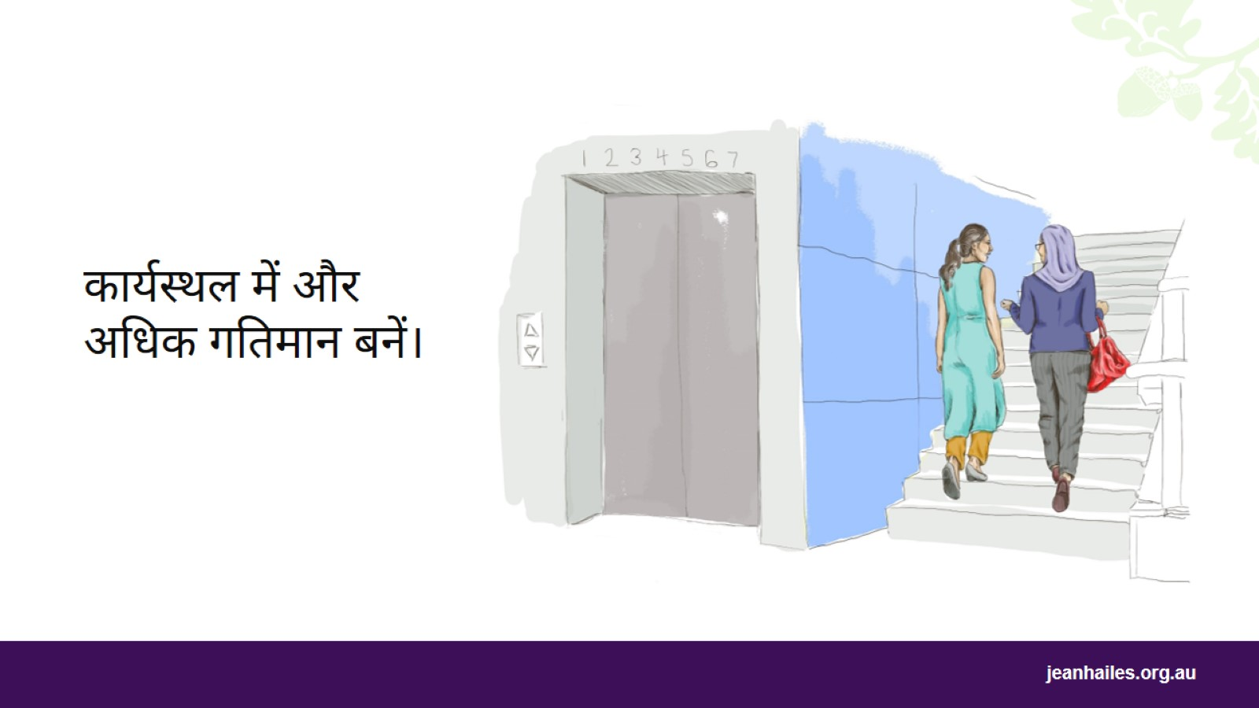
कार्यस्थल में और अधिक गतिमान बनें।
Notes:
मैं कार्यस्थल में और अधिक शारीरिक गतिविधि कैसे कर सकती हूँ?
आपके लिए कार्यस्थल में और अधिक शारीरिक गतिविधि करने के बहुत से तरीके हैं:
ड्राइव करने के बजाय चलकर जाएँ, बाइक चलाकर जाएँ या जनपरिवहन का उपयोग करें
लिफ्ट लेने के बजाय चढ़ने/उतरने के लिए सीढ़ियों का प्रयोग करें
अपने कार्यस्थल से एक-दो स्टॉप पहले बस या ट्राम से उतरें, या कार को कुछ अधिक दूरी पर पार्क करें
बैठकर मीटिंग करने के बजाय चलते-फिरते हुए मीटिंग करने का सुझाव दें
फोन पर बात करते समय इधर-उधर घूमते रहें
यदि संभव हो, तो ईमेल या कॉल करने के बजाय चलकर बात करने जाएँ
लंच के दौरान बाहर टहलने का आनंद लें।

Slide 13
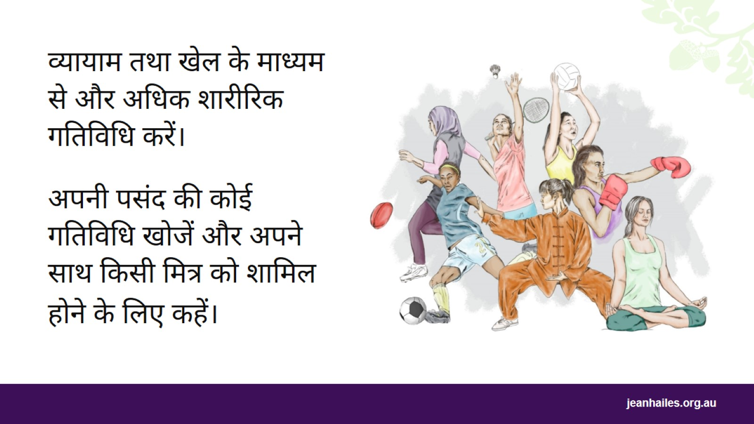
व्यायाम तथा खेल के माध्यम से और अधिक शारीरिक गतिविधि करें। अपनी पसंद की कोई गतिविधि खोजें और अपने साथ किसी मित्र को शामिल होने के लिए कहें।
Notes:
मैं और अधिक कैसे कर सकती हूँ?
आप व्यायाम और खेलकूद में शामिल होकर और अधिक सक्रिय बन सकती हैं।
ऑस्ट्रेलिया में कई अलग-अलग तरह के खेल और गतिविधियाँ उपलब्ध हैं जिनमें से आप चयन कर सकती हैं, जैसे तैराकी, नृत्य, बैडमिंटन, योग, मार्शल आर्ट्स, जिम की सदस्यता लेना, वॉकिंग क्लब में शामिल होना, या वॉलीबॉल, बास्केटबॉल, क्रिकेट, सॉकर जैसे टीम के खेल खेलना। ।
अलग-अलग गतिविधियाँ आजमाएँ, अपनी पसंद की गतिविधि करें और अपने साथ किसी दोस्त को शामिल होने के लिए कहें।

Slide 14
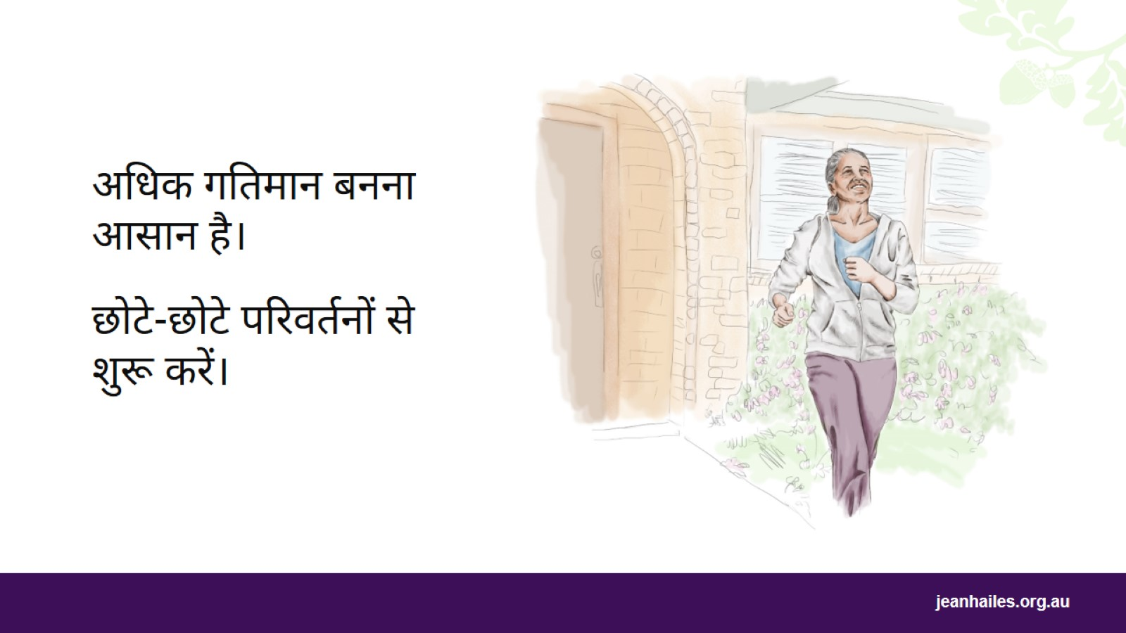
अधिक गतिमान बनना आसान है। छोटे-छोटे परिवर्तनों से शुरू करें।
Notes:
यदि आप इस समय बिल्कुल भी शारीरिक गतिविधि नहीं कर रही हैं, तो शुरू करना आसान है, चाहे आपकी उम्र कुछ भी हो।
आप धीरे-धीरे शुरू कर सकती हैं और हरेक सप्ताह अपनी शारीरिक सक्रियता की मात्रा बढ़ा सकती हैं।
आप जितना अधिक गतिमान बनेंगी, आपका स्वास्थ्य उतना ही बेहतर होगा।
यदि आप 65 वर्ष या इससे अधिक उम्र की हैं, तो शारीरिक गतिविधि करना विशेष रूप से महत्वपूर्ण है।
यदि शारीरिक सक्रियता आपके लिए एक नई बात है, आपको कोई स्वास्थ्य-समस्या है, या आपको यह नहीं पता है कि और अधिक गतिमान बनना आपके लिए सुरक्षित है या नहीं, तो पहले अपने डॉक्टर के साथ अपने लिए सबसे अच्छी गतिविधियों के बारे में बात करें।

Slide 15
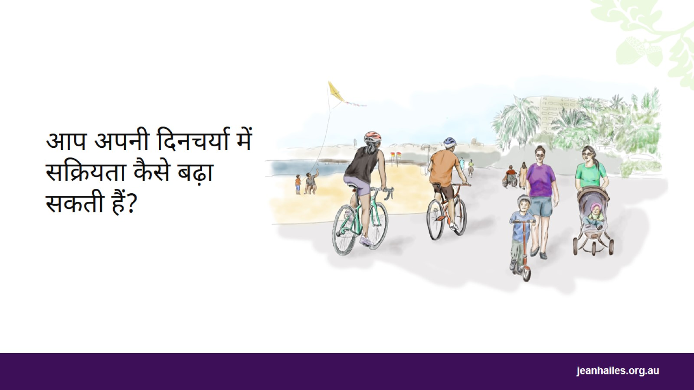
आप अपनी दिनचर्या में सक्रियता कैसे बढ़ा सकती हैं?
Notes:
सामूहिक चर्चा
प्रस्तुतकर्ता के लिए नोट: इस विषय पर चर्चा के साथ सत्र को समाप्त करें कि प्रतिभागी अपनी दिनचर्या में और अधिक शारीरिक सक्रियता कैसे शामिल कर सकते हैं।

Slide 16
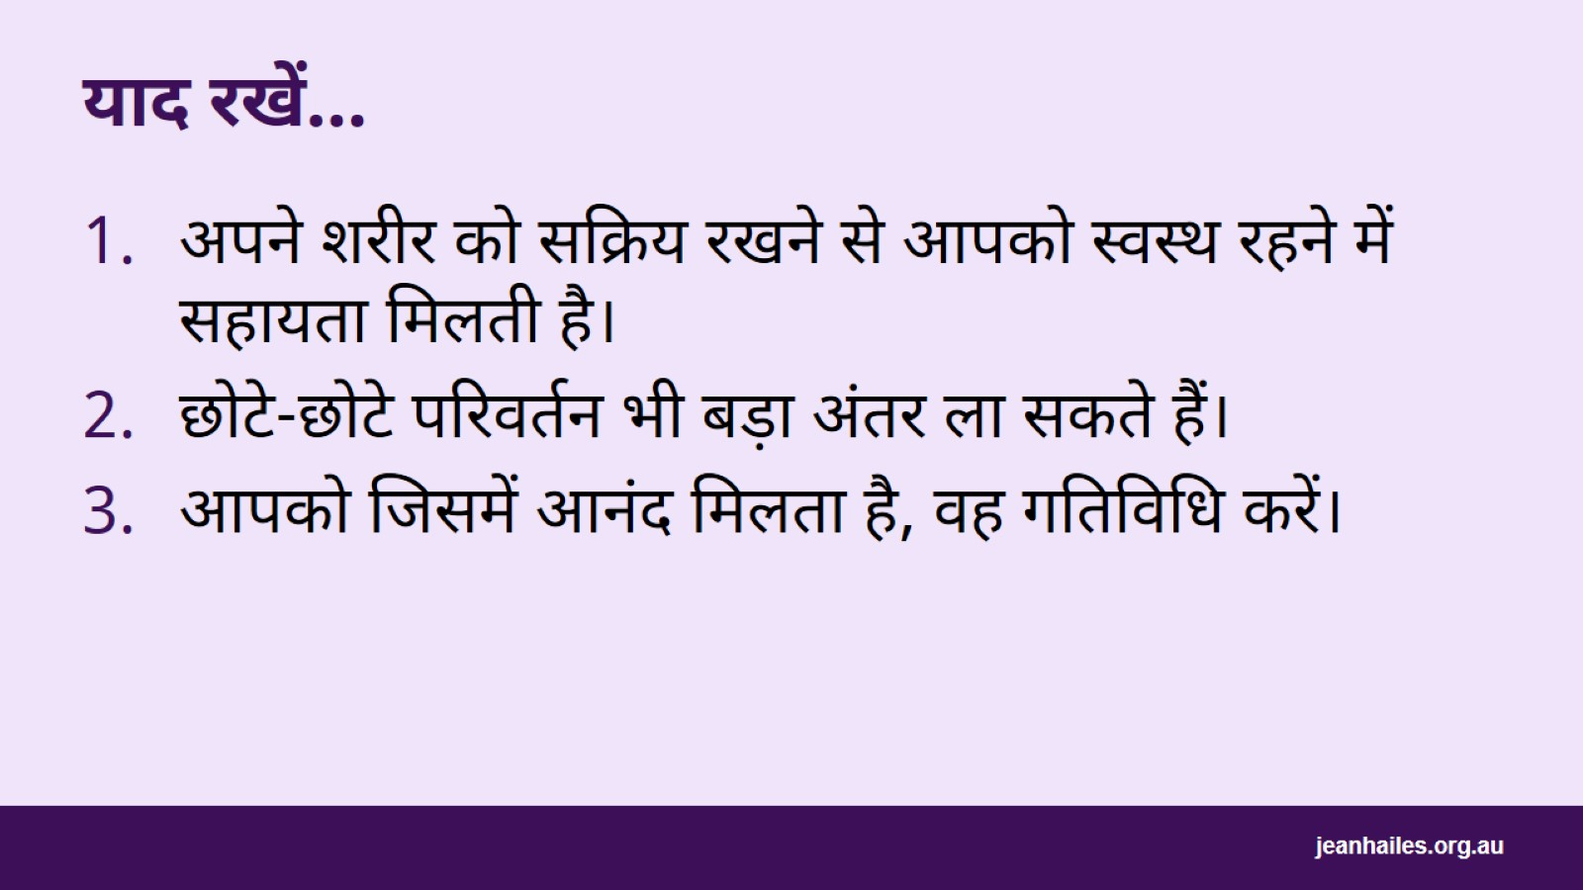
याद रखें...

Slide 17

स्थानीय कार्यक्रम और सेवाएँ
Notes:
प्रस्तुतकर्ता के लिए नोट: स्थानीय विकल्पों/कार्यक्रमों/सुविधाओं आदि के बारे में बताएँ।

Slide 18


